Slide 1


第二章 Logisim 基础知识

Slide 2

目录 | CONTENT
1
2.1 Logisim 基本功能介绍
2
2.2 Logisim 使用入门

Slide 3
2.1 Logisim 基本功能介绍
Logisim 是用于设计和模拟逻辑电路的一种教育工具。它可以将一些电路组合成更大的电路，也可以通过使用简单的鼠标拖动来画出电路
Logisim提供的主要功能是设计和仿真数字电路。下面我们将对Logisim提供的主要仿真工具进行简要介绍

Slide 4
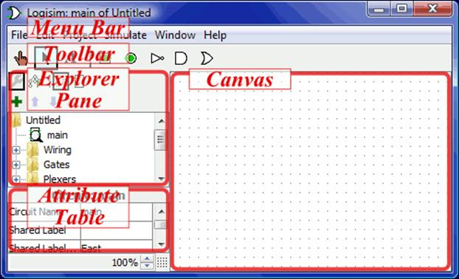
2.1 Logisim 基本功能介绍
在图2.1中可以看到，Logisim被分为了五个部分:
菜单栏 menu bar
工具栏 toolbar
浏览窗口 explorer pane
属性表 attribute table
画布 canvas
图2.1 Logisim功能分区

Slide 5
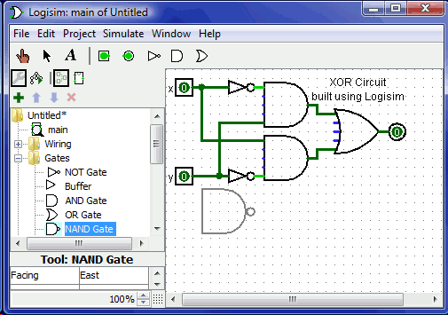
2.1.1 浏览窗口（explorer pane）
Logisim把工具组成一些库，这些库以文件夹的形式在预览窗口中显示。
当设计者需要访问一个库的组件时，只需在相应文件夹中找到并选择即可，如图2.2所示。
图2.2 浏览窗口预览

Slide 6
2.1.1 浏览窗口（explorer pane）
当创建一个项目时，Logisim会自动包括多个库：
布线组件（Wiring）：直接与连线交互的组件
门组件（Gates）：完成简单逻辑功能的组件
复用相关组件（Plexers）：较复杂的组合部件
算术相关组件（Arithmetic）：执行算术相关的组件
内存组件（Memory）：记忆数据的组件
输入输出组件（I/O）：与用户交互的组件
基本组件

Slide 7
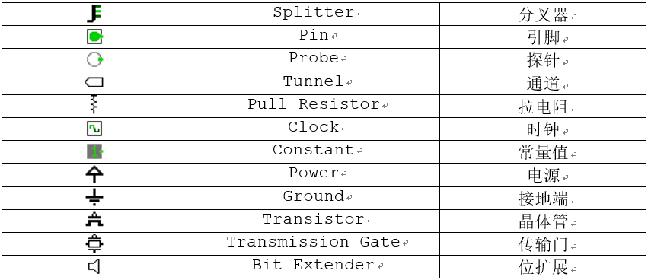
2.1.1 浏览窗口（explorer pane）
表2.1 布线组件

Slide 8
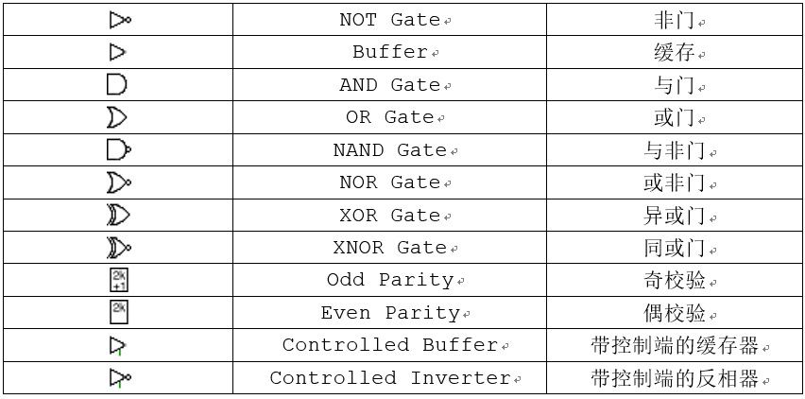
2.1.1 浏览窗口（explorer pane）
表2.2 门组件

Slide 9
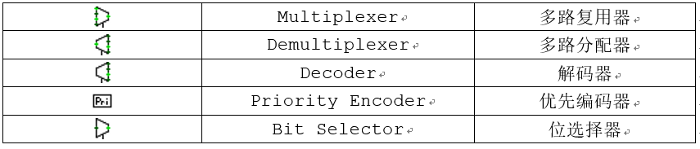
2.1.1 浏览窗口（explorer pane）
表2.3 任务器组件

Slide 10
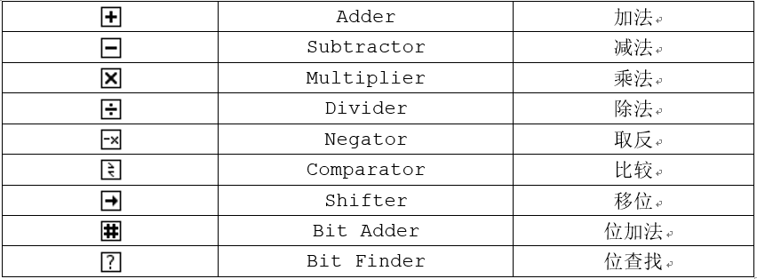
2.1.1 浏览窗口（explorer pane）
表2.4 算术组件

Slide 11
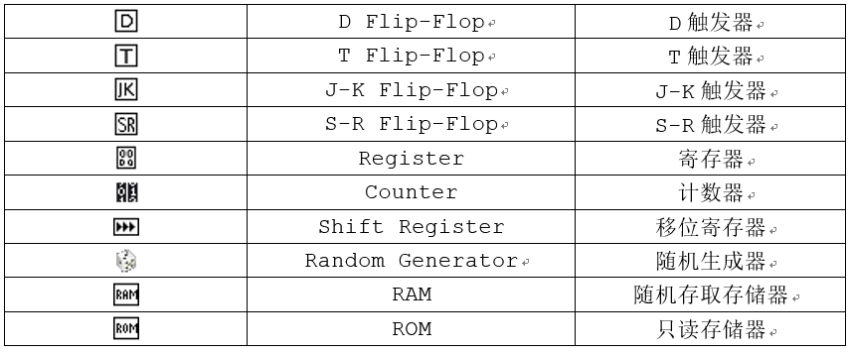
2.1.1 浏览窗口（explorer pane）
表2.5 存储组件

Slide 12
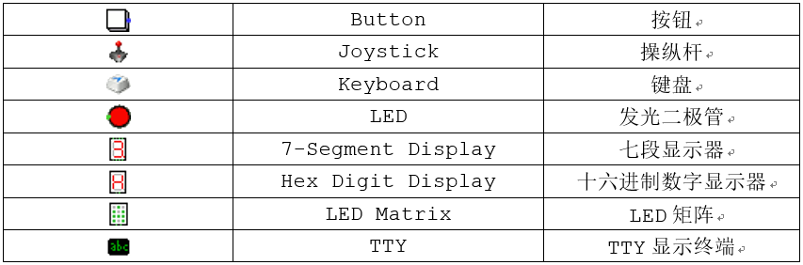
2.1.1 浏览窗口（explorer pane）
表2.6 输入输出组件

Slide 13
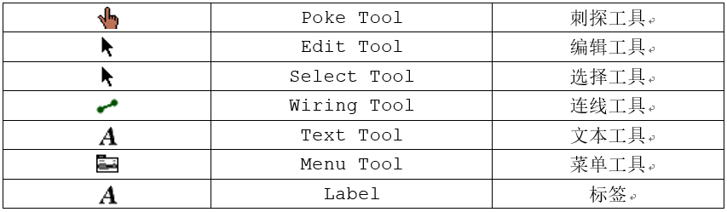
2.1.1 浏览窗口（explorer pane）
表2.7 基本组件

Slide 14
2.1.2 项目菜单（Project）
在该菜单下，我们主要介绍库（Library），所涉及的库的功能有以下两项：
加载库（Load Libraries） 一般可加载三种类型的库
内置库（Built-in libraries）
Logisim库（Logisim libraries）
JAR库（JAR libraries）
卸载库（Unload Libraries）

Slide 15
2.1.3 仿真菜单（Simulate）
Logisim通过仿真菜单中的功能对设计电路进行逻辑仿真，有以下相关功能：
启用仿真功能（Simulation Enabled）
重置仿真功能（Reset Simulation）
单步仿真（Step Simulation）
跳出状态（Go Out To State）
进入状态（Go In To State）
一次时钟计时单元（Tick Once）
启用多个时钟计时单元（Ticks Enable）
时钟计时频率（Tick Frequency）
记录（Logging）

Slide 16
2.2 Logisim 使用入门
本节主要介绍Logisim使用方法。通过一个实例的电路搭建，来掌握Logisim使用方法

Slide 17
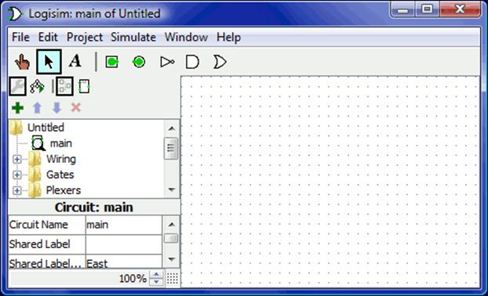
2.2.1 准备工作
打开Logisim时会看到如图2.3的一个窗口界面。
由于各人使用版本不同，某些细节上可能存在一些差异。
图2.3 Logisim 初始窗口界面

Slide 18
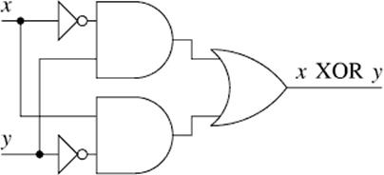
2.2.2 添加门
我们将会在Logisim中构建出图2.4所示的电路
图2.4 示例电路

Slide 19
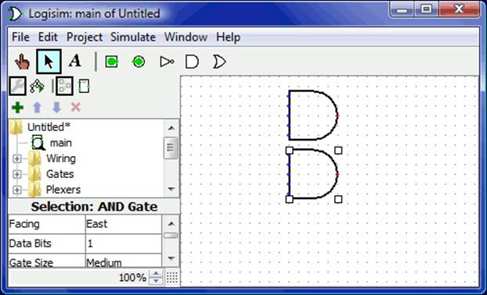
2.2.2 添加门
添加两个与门，要注意为左边留下足够空间。
点击工具栏上的与门（ ，工具栏中倒数第二个）
在编辑区对需要放置与门的位置单机
图2.5 在Logisim中添加组件与门

Slide 20
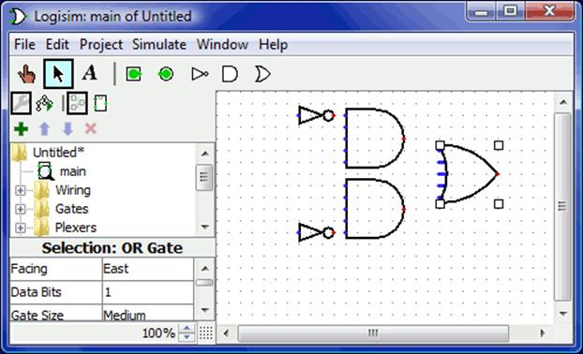
2.2.2 添加门
添加其他的门
点击或门（ ，OR）将其放在需要的位置上
点击非门（ ，NOT）将其放置在画布上
图2.6 在Logisim中添加组件或门和非门

Slide 21
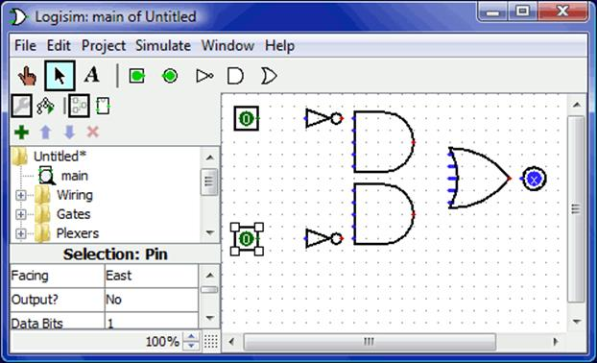


2.2.2 添加门
把两个输入x，y以及输出添加到画布上
点击工具栏上的输入（ ，工具栏中第四个）将其放置在画布上
点击工具栏上的输出（ ，工具栏中第五个）将其放置在画布上
图2.7 在Logisim中添加组件输入和输出

Slide 22
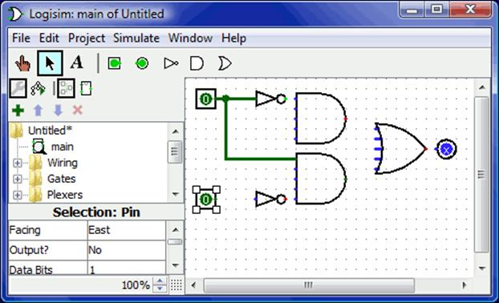

2.2.3 添加连线
点击编辑工具 ，就可以开始连线
光标指向线路上的一个点时，一个绿色小圈会显示在那里，此时拖动鼠标左键，将线拖动到需要的位置
Logisim中的连线十分智能，出现如图2.8线路交叉情况时，会自动画一个圈表示连接
图2.8 在Logisim中添加连线

Slide 23
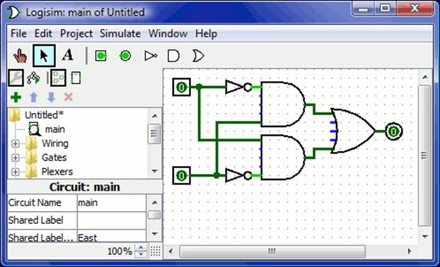
2.2.3 添加连线
Logisim中连线不同的颜色代表不同的意义
蓝色表示在该点的值未知
灰色表示连线没有连接到任何东西
电路完成之后，除了或门连接的引脚依旧是蓝色，其他任何连线都不应时蓝色或灰色
图2.9 连线完成状态

Slide 24
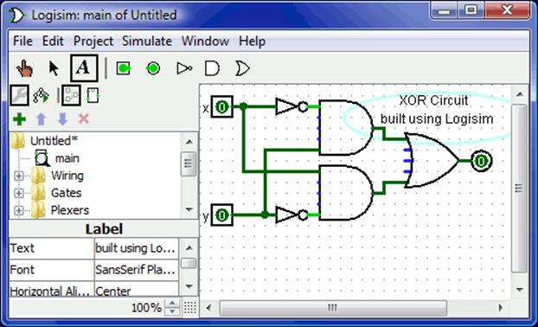

2.2.4 增加文本
添加文本到电路中对实际工作没有影响，但向他人描述电路时就会有很大作用
选择文字工具 ，点击任意一个位置
输入文本描述
图2.10 在Logisim中增加文本描述

Slide 25
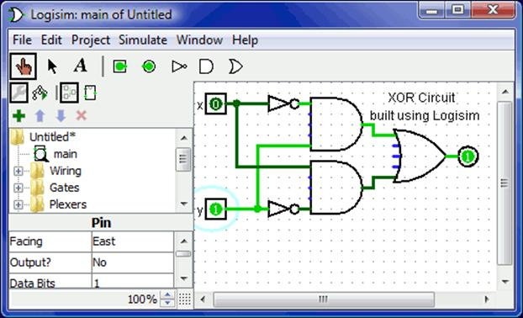
2.2.5 测试电路
电路完成时，Logisim会自动完成测试
如图2.10，输入引脚x:0，y:0，输出引脚 0
也可以尝试输入的另一组合。选择戳工具 ，通过点击 来戳输入，它的值就会切换
如图2.11，输入引脚x:0，y:1，输出引脚 1
图2.11 在Logisim中增加文本描述

Slide 26
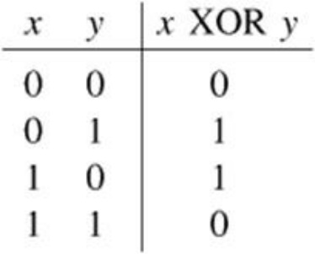
2.2.5 测试电路
通过不同的输入输出组合，和图2.12进行一一比较，就可以对电路图进行验证。
以上就是Logisim最基础的用法。
图2.12 输入输出对应表

Slide 27
谢谢聆听
Thank You

